Slide 1
Piiri 107-D
Etäohjelma
Google Meet
Käyttöönotto ja ohjeet

Slide 2
Ohjeet Zoomin käyttöön
Zoom on helppokäyttöinen etäkokousohjelma, jonka perusversio on ilmainen. Sen aikarajoitus on max. 40 min / yhteys. Maksullisella versiolla ei ole rajoitteita.
Zoomia voit käyttää tietokoneella, puhelimella ja tabletilla.
Kun olet ladannut ohjelman/sovelluksen, sinun ei tarvitse luoda erillisiä tunnuksia Zoomiin, vaan latauksen jälkeen pääset liittymään keskusteluun sinulle jaetun linkin avulla.

Slide 3
Seuraavissa dioissa on ohjeistukset Zoomin lataamiseen ja käyttöön sekä tietokoneelle että puhelimeen/tablettiin
Zoom tietokoneella
Tietokoneella liityttäessä Zoom pyytää lataamaan ohjelmiston, mikäli sinulla ei sitä vielä ole.
Zoomia voit käyttää kaikilla yleisimmillä selaimilla, mutta vahva suositus on käyttää Google Chrome -selainta.
Tässä oleva ohje on suunnattu Windows -käyttöjärjestelmää käyttäville koneille. (Ohjeet Applen koneille löytyvät Zoomin –sivuilta: https://support.zoom.us/hc/en-us/articles/203020795-How-To-Install-onMac).
Mikäli et halua asentaa ohjelmaa koneellesi, voit osallistua kokoukseen selaimen kautta.

Slide 4
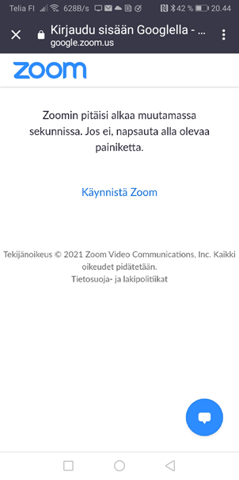
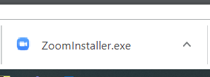
Zoomin asennus Windows tietokoneelle
Asenna Zoom tietokoneellesi klikkaamalla alla olevaa linkkiä, joka käynnistää lataamisen.
https://zoom.us/client/latest/ZoomInstaller.exe
Asenna ohjelma koneellesi klikkaamalla ladattu Zoom_launcher.exe tiedostoa.
Klikkaa Save tai suorita -painiketta.
Ohjelma on nyt tallentuneena koneellesi. Sitä ei tarvitse jatkossa enää ladata uudelleen.

Slide 5
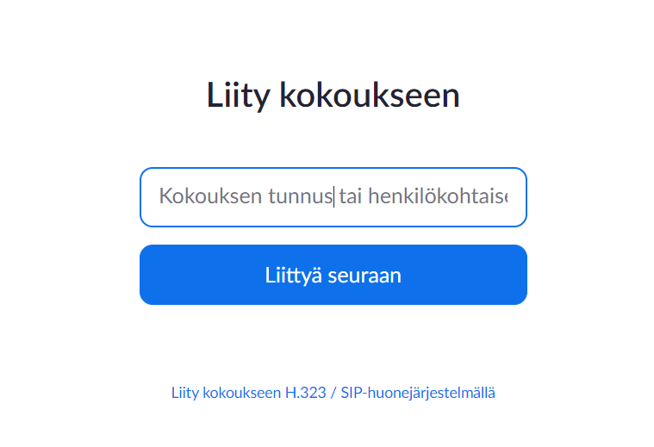
Zoomin käyttö tietokoneen selaimella
Mikäli et halua asentaa ohjelmaa koneellesi, voit osallistua pelkän selaimen kautta.
Klikkaa ” join from your browser”.

Slide 6
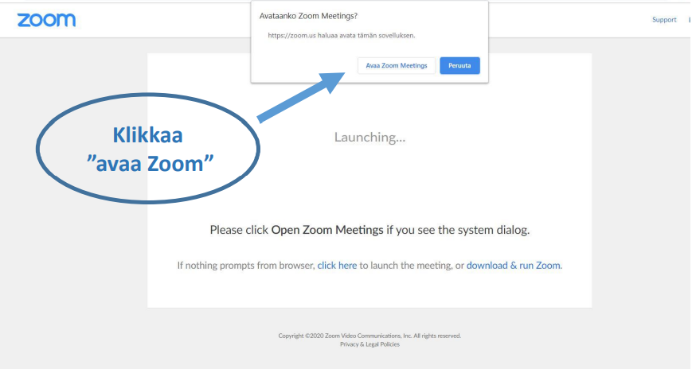
Liittyminen Zoomiin tietokoneella
Jos olet saanut kokouksen liittymislinkin sähköpostiisi.
Klikkaa ja selaimesi pyytää lupaa avata linkki.
Anna lupa klikkaamalla ”avaa Zoom”.

Slide 7
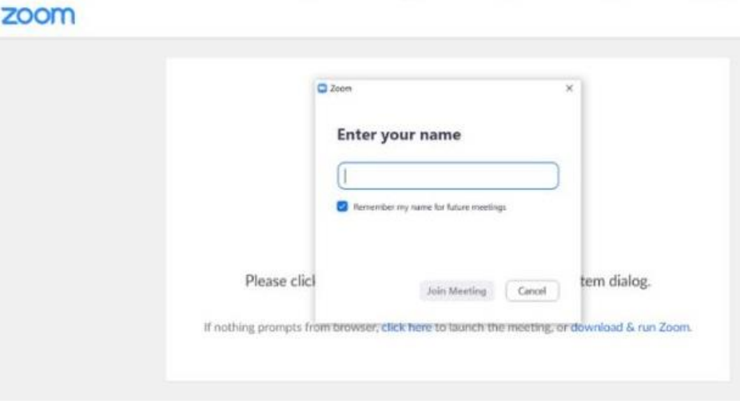
Liittyminen Zoomiin tietokoneella
Tämän jälkeen ohjelma avautuu ja kysyy nimeäsi.
Syötä kenttään nimesi ja klikkaa sen jälkeen ”Join Meeting”-nappia.

Slide 8
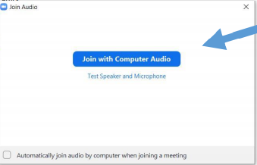
Liittyminen Zoomiin tietokoneella
Seuraavaksi ohjelma pyytää sinua yhdistämään äänen.
Klikkaa ”Join with Computer Audio”.
Olet nyt mukana keskusteluissa.

Slide 9
Liittyminen Zoomiin tietokoneella
Tämän jälkeen klikkaa vielä ”Start Video” käynnistääksesi
videoyhteyden.
Tällöin muut osallistujat
näkevät sinut ja sinä näet muut videoyhteyden kautta.

Slide 10
Zoomin toiminnot tietokoneella
Mikrofonin ja kameran voi ottaa pois päältä ja sulkea milloin vain keskustelun aikana. (Asetukset löytyvät pienten nuolten takaa ikonien vierestä).
Jos käytössäsi on hidas yhteys, älä käytä kameraa!
Participants-ikonista (osallistujat) näet keitä muita on paikalla.
Chat-ikonia klikkaamalla avautuu oikealle pieni chat-ikkuna, jossa voit kirjoitella ja lukea viestejä. Chat-ikkunan takaa löytyy myös ”raise hand”-toiminto, jolla voi pyytää puheenvuoroa kokouksen vetäjältä/kokoonkutsujalta.
Reactions-ikonia klikkaamalla voit halutessasi peukuttaa tai taputtaa.
Muiden osallistujien videokuvat näkyvät hieman eri tavalla riippuen siitä, mikä näkymä sinulla on käytössäsi. Tätä näkymää voit vaihtaa oikeasta yläkulmasta klikkaamalla ”Gallery View”/”Speaker View”.
Kokouksen jälkeen voit poistua keskustelusta klikkaamalla ”Leave meeting”.

Slide 11
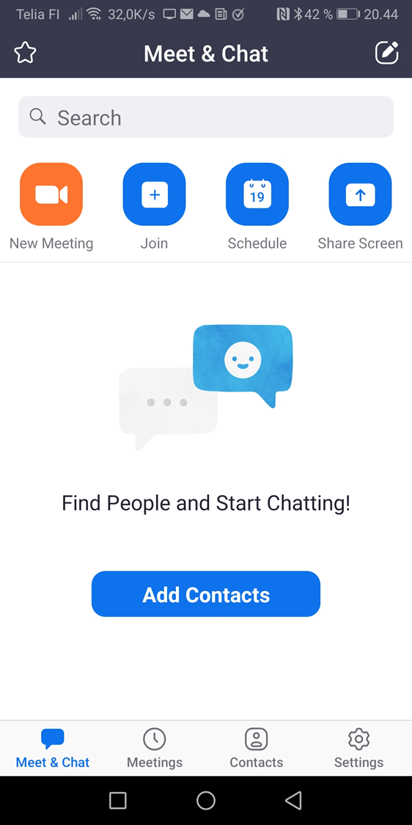
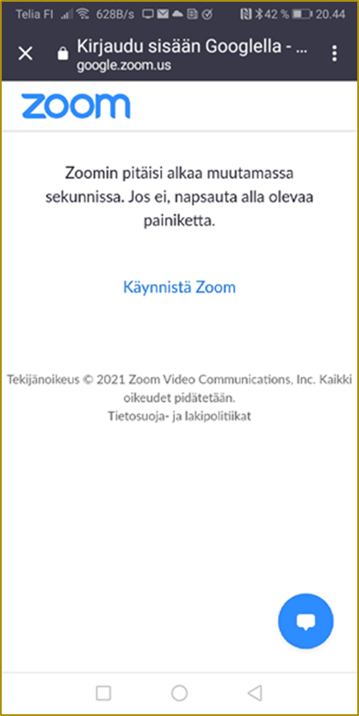
Zoom puhelimella tai tabletilla
Käyttääksesi Zoomia puhelimella tai tabletilla, sinun tulee ladata erillinen Zoom Cloud Meetings -app sovelluskaupasta.
Sovelluksen voit ladata puhelimeen puhelimen omasta sovellusvalikosta ja hakemalla nimellä ”Zoom Cloud Meetings”. Saat ohjelman myös klikkaamalla alla olevia linkkejä.
Google play: (Android-laitteet): https://play.google.com/store/apps/details?id=us.zoom.videomeetings
App Store (Applen-laitteet): https://itunes.apple.com/us/app/id546505307
Kun sovellus on asentunut puhelimeesi, voit poistua sovelluskaupasta.

Slide 12
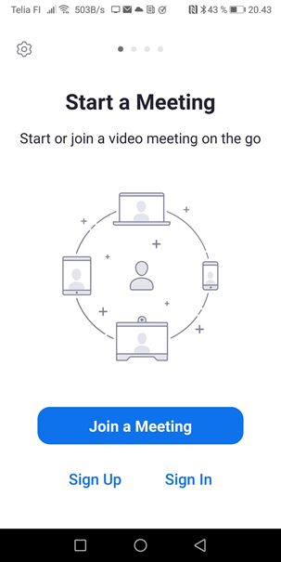
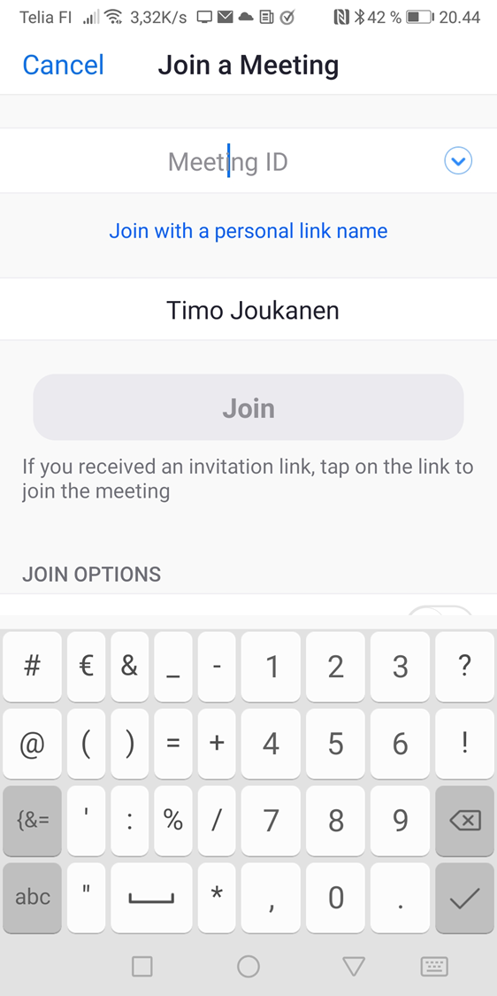
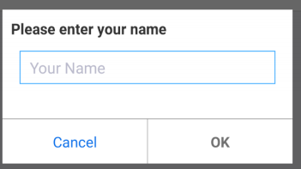
Liittyminen Zoomiin puhelimella
Olet saanut tapaamisen/kokouksen
liittymislinkin sähköpostiisi.
Klikkaa linkkiä. Sovellus asentuu.
Kun sovellus on valmiina,
pääset suoraan kuvassa olevaan
näkymään, jossa pyydetään
syöttämään nimi. Syötä kenttään
nimesi ja klikkaa sen jälkeen
”OK”.

Slide 13
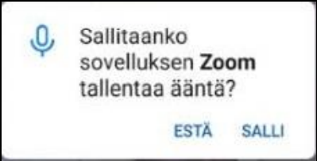
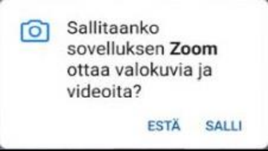
Liittyminen Zoomiin puhelimella
Saadaksesi äänet kuuluviin, paina ”Join Audio” ja sen jälkeen valitse ”Call via Device Audio”.
Puhelin saattaa tässä yhteydessä pyytää lupaa tallentaa ääntä, paina ”salli”.
Saadaksesi videokuvan näkyviin, paina ”Start Video”.
Puhelin saattaa tässä yhteydessä pyytää lupaa ottaa valokuvia ja videoita, paina ”salli”.
Nyt sekä äänen että videokuvan pitäisi olla toiminnassa ja olet valmis keskustelemaan.

Slide 14
Zoomin toiminnot puhelimella käytettynä
Näkymää voi vaihtaa pyyhkäisemällä näyttöä joko vasemmalle tai oikealle.
Valittavissa on Safe Driving Mode (mikrofonisi on mykistetty ja videokuva estetty), Speaker View (näytöllä näkyy vain henkilö joka puhuu) tai Gallery View (osallistujia näkyy enemmän).
Mikrofonin ja kameran kuvia painamalla voi ne sulkea tai laittaa takaisin päälle. >pidä mikrofoni suljettuna jos et ole aikeissa puhua.
Participants -ikonia painamalla näet ketä muita on paikalla ja sen takaa löytyy myös Chat, jossa voit kirjoittaa ja lukea viestejä.
More -ikonin takaa löytyy liuta muita asetuksia ja toimintoja, tärkeimpänä ehkä ”raise hand”, jolla voi pyytää puheenvuoroa tapaamisessa.
Kokouksen jälkeen voit poistua keskustelusta klikkaamalla ”Leave meeting”.

Slide 15
Jos huomaat korjattavaa, ota yhteys: timo.joukanen@lions.fi

